Slide 1
《三个买点》
直播时间:2024年7月24日19:30
方建伟 执业编号：A1120613090012
经传多赢资深投顾。
经传十大金牌讲师，从事证券行业10余年，自创一套“股海钓鱼操作系统”，真正教中小投资者能够理解市场，更好的适应市场，在市场当中稳定的获利。

Slide 2
第一章
市场行情看法
第二章
三个买点
第三章
炒股的总思路

Slide 3
市场行情看法
第一章

Slide 4
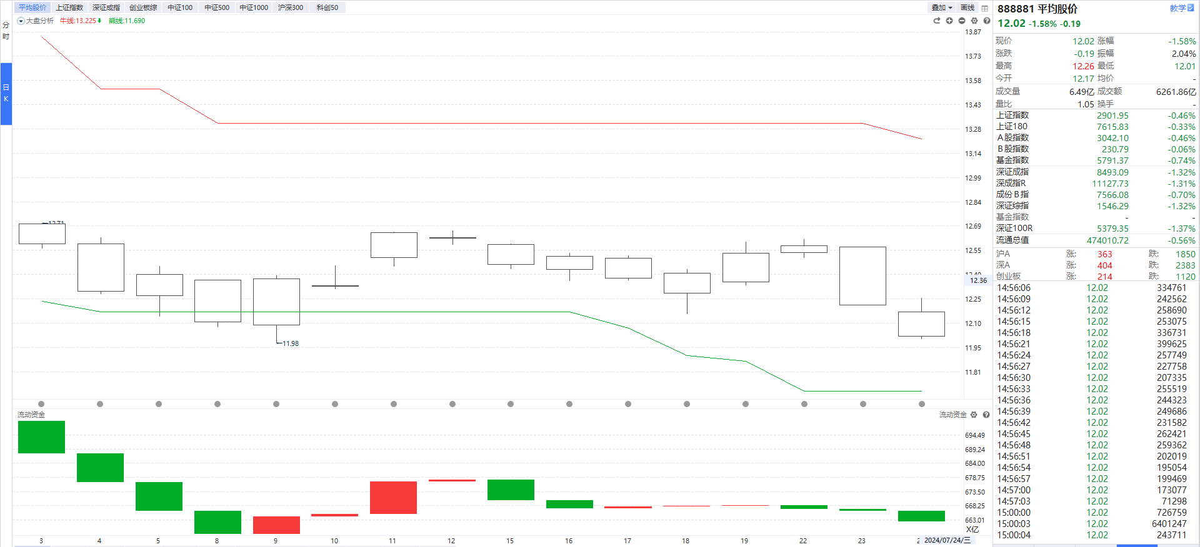
大盘分析
下方考验
熊线支撑位

Slide 5
三个买点
第二章

Slide 6
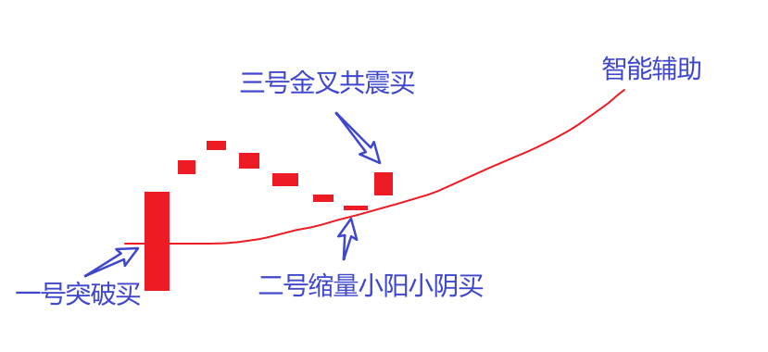
同一个股的三个买点

Slide 7
先有选股后才是买点
很多的用户有一个错误的习惯：
先看个股有没有买点，有就选，没有不选。
正确的操作是：
1、先确定方向及相应的个股；---选股第一
2、个股选好之后，等符合规则的买点；
3、买点一到，不犹豫的按方法买入。
坐公交的顺序是什么？
1、先确定自己要去哪里；
2、哪路公交可以到站目的地；
3、这路公交车来了，就上车。

Slide 8
炒股的总思路
第三章

Slide 9
股票的流程
市场环境分析
股票池建立
等卖出
1、仓位
2、节奏
1、龙头股
2、强势股
1、技术卖出
2、涨幅卖出
01
02
03
04
05
06
方向选择
等买点
复盘总结
1、热点主题
2、市场风格
1、突破型
2、回档型
3、金叉共振
1、盈亏
2、执行力

Slide 10
经传多赢，让投资遇见美好
我司所有工作人员均不允许推荐股票、不允许承诺收益、不允许代客理财、不允许合作分成、不允许私下收款，如您发现有任何违规行为，可联系400-9088-988向我们反馈!风险提示:所有信息及观点均来源于公开信息及经传软件信号显示仅供参考，不构成最终投资依据，软件作为辅助参考工具,无法承诺收益，投资者应正视市场风险，自主作出投资决策并自行承担投资风险。投资有风险，入市须谨慎!

